Slide 1
第一章 操作系统引论
0、什么是操作系统？
答：操作系统是一套软件，这些软件管理计算机的硬件和软件资源、合理地对各类作业（进程）进行调度，为用户提供方便使用计算机的接口。
进一步的理解：
(1)计算机的硬件由OS来控制和管理。如果没有OS，每个人开发的应用程序都将被迫同时设计控制硬件的代码，从而增加应用程序开发人员的工作量。另外，OS的核心代码是在其他应用程序未执行时就已经启动了，并掌握了硬件的控制权，其他应用程序只有在OS的允许下才能使用硬件。
(2)所有应用程序的启动都是在OS中某个专用程序的控制下完成的。例如：我们用鼠标双击一个程序，仅是告诉操作系统我们希望执行这个程序，至于这个程序是否能执行起来，则取决于OS的那个专用程序。
(3) OS有专门的程序监视我们的键盘输入和鼠标点击，这样做是为了方便用户表达自己的使用计算机的请求。其他应用程序（如Office软件）不直接监视鼠标和键盘输入，而是在等待由操作系统转发过来的鼠标消息和键盘消息。
1、推动批处理系统形成和发展的主要动力？
（1）不断提高系统资源的利用率。例如：通过脱机输入、输出技术提高I/O速度以及I/O与CPU之间的并行程度。
（2）提高系统的吞吐量。例如：采用多道程序设计技术，提高CPU、内存和I/O设备的利用率。
2、推动分时系统形成和发展的主要动力？
主要动力是“为了更好地满足用户的需要”，即，用户要求缩短作业的平均周转时间，要求系统提供交互能力，要求系统能够被多个用户共享。

Slide 2
3、试从交互性、及时性和可靠性三个方面，比较分时系统与实时系统？
4、OS有个特征，他们之间的关系？
答：OS有并发、资源共享、虚拟和异步四个特征。
（1）并发和共享是OS的最基本特征
（2）并发和共享互为存在的前提
（3）虚拟技术以并发和资源共享为前提
（4）异步性是并发和共享的必然结果

Slide 3
5、分层式OS结构和微内核OS结构的异同？
6、采用微内核结构的OS有哪些优点？
7、OS有哪几大功能？
答：（1）处理机管理（2）存储器管理（3）设备管理（4）文件管理（5）提供友好的用户接口

Slide 4
8、推动微机OS发展的动力是：计算机硬件的不断更新换代
9、分时系统的基本特征是：多路性，独立性、交互性、及时性。
10、若干事件在同一时间间隔内发生称为并发；若干事件在同一个时刻发生称为并行。
11、实时系统分为：实时信息处理系统和实时控制系统。

Slide 5
第二章 进程管理
1、进程的基本概念
（1）为什么要引入进程？
答：为了使内存中的多道程序能够正确地并发执行。
（2）一个进程的三个组成部分：PCB、程序段、数据段。
（3）进程有哪些特征：动态性、并发性、独立性、异步性和结构特性。
（4）进程有哪些基本状态：就绪、执行、阻塞三个基本状态。
（5）进程控制块。在内存中为进程建立PCB的目的是描述和控制进程。PCB中包含了哪些内容？
（6）进程与程序的异同？

Slide 6
1.1 对“进程”的再理解
一个进程P是一个程序S的执行过程。
程序S包含着指令和数据。进程P的目标是根据S中的指令对S中的数据进行处理。为了正确地实现这个目标。进程P包含了三个部分，即：（存储S中指令的）程序段，（存储S中数据的）数据段，PCB。这三个部分的每个部分都占用了系统中的相应大小的内存，只不过，PCB占用的是OS保留的那部分内存区中的内存，而程序段和数据段占用的是OS保留的内存区之外的内存。
但是，进程P的程序段、数据段和PCB不能够完全反映出程序S执行过程中的全部信息，因为程序S的执行需要使用CPU、进行函数调用，而且存在被中断的可能；S在虚拟存储器中运行时，进程P的页表信息也是变化的。所以，为了反映进程P执行的每一时刻的状态，我们将进程P的程序段的内容、数据段的内容、PCB的内容，CPU中寄存器的内容，进行函数调用时的堆栈内容，它的页表的内容，都需要记录下来。我们把这些内容合起来称做进程P的进程映像(Process Image)。可以发现，进程P的进程映像中的内容随着时间变化的过程就反映了程序S执行的过程。所以，与其说“进程P是程序S的执行过程”，还不如更具体的说“进程P是 程序S对应的进程映像的内容的变化过程”。
进程映像中所谓的三个部分：用户级上下文、寄存器上下文和系统级上下文，只不过是把进程映像的内容分为3组，并为每组定下的名称。

Slide 7
2、进程同步的基本概念
同步的含义是什么：同步可以理解为使多个事物的行为协调、不冲突。例如：人行走过程中左脚迈出时、右手应该向前摆动，这样，左脚和右手的行为才是协调的。上公交车的时候，多个乘客的行为也应协调，一般情况下同时只有一个人通过车门进入车厢。这样，多个乘客之间的行为也称为是同步的。
什么是临界资源？
什么是临界区？
同步进制（实现同步的机制）应遵循哪些原则？
答：空闲让进、忙则等待、有限等待、让权等待。

Slide 8
2.1 为何诸进程对临界资源的访问是互斥的？
答：每个进程在访问临界资源的过程中都可能被“中断”（例如，进程P在访问临界资源过程中，CPU被切换给了进程Q）。如果不对临界资源进行互斥访问，将可能导致临界资源的状态的不确定性，从而可能导致不正确。例如，进程P和Q都有如下一段程序
…
counter = counter + 1;
…
注意： counter = counter + 1这个赋值运算在C语言里是一条语句，而实际上CPU不能执行C语言的语句。即，这个语句不是被CPU一次执行完的。

Slide 9
这个语句是通过翻译为类似如下形式的三条指令被CPU执行的：
mov ax, (counter)
inc ax
mov (counter), ax
而且，CPU执行一条指令后都要检测中断：即CPU先执行 move ax, (counter)，执行后检测是否有中断发生，如果有就处理中断。如果没有就接着执行inc ax，执行后再检测是否有中断。如果没有，再执行move (counter), ax。
从CPU执行指令的过程可以发现，假设CPU执行了P中move ax, (counter)和inc ax后发现中断，然后CPU执行Q中的mov ax, (counter)和inc ax和mov (counter), ax，之后CPU再执行P中的mov (counter), ax。那么P和Q都执行完后，counter的数值仅增加了1，而不是如我们预期的那样增加了2.这就是错误的结果。虽然，程序并发执行并不是一定导致错误，但是即使有导致错误的可能，也是我们不应允许的，因此引入了信号量，以实现对临界资源的正确访问。

Slide 10
3、信号量
信号量是包含数据、关联着函数（Wait，Signal）的一个变量类型。
对信号量的Wait、Signal操作是不会被中断的，那么谁提供这种保证？暂时可以理解为OS和CPU共同采用了某种机制提供这个保证。
执行过程中不会被中断的操作称为原子操作，也叫原语。
（1）一个信号量的含义是什么？
（2）信号量的物理意义是：它表明了一类资源的数量变化对使用该资源的进程的影响。
（3）如何用信号量实现互斥？
（4）如何用信号量实现前驱关系？

Slide 11
4、整型信号量
一个进程使用（调用）整型信号量的形式是什么？这种调用的含义是什么？该整型信号量的不同数值会导致该进程有怎样的行为？
整型信号量未能实现“让权等待”原则。
5、记录型信号量
一个进程调用记录型信号量的形式是什么？这种调用的含义是什么？该记录型信号量的不同数值会导致该进程有怎样的行为？
记录型信号量怎样实现了“让权等待”原则？
6、进程同步的题型非常多，而且是必考的。主要思路是首先明确互斥信号量和资源信号量的含义，然后认真地理解题意，最后利用这两种信号量协调多个进程的行为。在复习中，应做到看到一道题的答案就能真正理解一道题，之后反思自己在解题过程中的错误思路。
利用信号量控制多个进程的执行顺序也是常考查的题目。

Slide 12
7、线程的基本概念
最简单的理解：一个线程T是用于执行一个进程P中某一段代码C的一个对象。T有自己的TCB、栈，等必要的存储空间，用于辅助T将C正确地执行完。
如果一个OS使用了线程来执行程序。则该程序占用的资源用这个程序关联的进程记录，该程序的执行由一个或者多个线程来完成，这些线程共享该进程中的资源。

Slide 13
8. 使用信号量解题时思考思路
题目（哲学家就餐问题）：有5个哲学家围坐在一个圆桌前，桌子上共有5只筷子，每个哲学家的左边和右边各放着1只筷子。每个哲学家只有拿到两只筷子才能吃饭。每个哲学家将往复进行下述活动：吃饭之后进行思考、思考之后就吃饭。试用P、V操作模拟此问题（或者换一种提问方式：使用P、V操作解决此问题）。
解题思路：
1）有同学会发出疑问：这5个哲学家自己能吃饭、思考，与我何干？为什么需要我来帮他们解决？
2）之所以这个问题让你来解决，就是假定任何一个哲学家如果没有你的指导，他就吃不上饭。他会吃饭也会思考，但是吃饭需要两只筷子。在此问题中，一个哲学家如何能成功地拿到2只筷子呢？
3）有的同学接着说：让他们商量着弄呗。

Slide 14
4）现在的假设是：他们不会商量！必须由你告诉他们怎么做，而且，每个哲学家都同时用你告诉的办法来做事。
5）你可以想象如此情景：这5个哲学家都是通过“生物克隆”出来的，对任何事情都会执行同样的办事过程。并且，这个办事过程是你输入给他们的。
6）下面，你应该告诉哲学家怎样解决吃饭、思考问题？
7）思考的方式就是：你把自己替换为其中的某个人，在饭桌前你认为按照怎样的过程做是能吃上饭的，那么你就指挥哲学家也按这个过程执行。
8）为了思考出怎样做才能吃上饭，你能把 所有哲学家和所有筷子的位置想出来么？画出一副图？下一页PPT给出了一幅图。在看下一页之前，画出你自己的图，然后与下一页的图比较，发现你的图漏掉了什么，发现你的思考过程中缺少了什么。

Slide 15
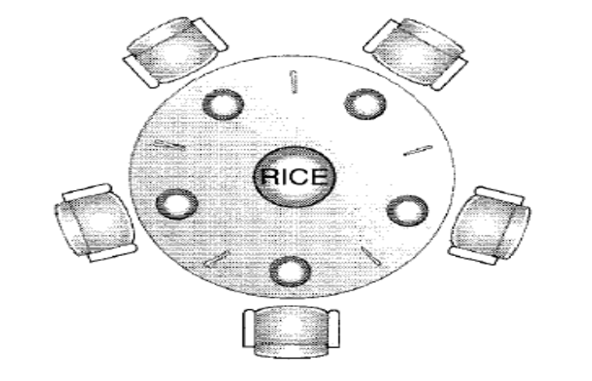
3
2
3
4
2
4
1
0
1
0
在这幅图中，为每个筷子编了号码，为每个哲学家（用座椅表示）编了号码，可知，0号哲学家左边的筷子编号为0，右边筷子编号为1。类似地，4号哲学家左边筷子编号为4，右边筷子为0。
根据此图，你能制定你的行动过程么？例如，你会给出你如下的行动过程。
循环执行：
拿左侧的筷子
拿右侧的筷子
吃饭
思考

Slide 16
9）试问：执行这个过程你能吃上饭么？
10）有的同学会回答：能啊。因为我先后拿到2只筷子，之后就能吃饭了。
11）反问：餐桌前是不是共有5个人？这5个人是不是有可能都同时跟你一样开始行动？
12）试想：是不是有此可能情况，5个人同时“拿起了”自己左边的筷子。此情况发生后，你还可能拿到你右手的筷子吗？
13）你不要假设你比别人快，因为你们都是“克隆人”，能力相同。不要假设你能从别人那里抢筷子，否则，别人也能从你那里抢筷子。
14）下面，先不管是否你的办法行得通。我们看一下怎样把你的办法 告诉 哲学家。这需要用P、V操作和信号量。

Slide 17
每个筷子是临界资源，因此，设置5个初始值为1的信号量：semaphore: ch0 = 1, ch1 = 1，ch2 = 1, ch3 = 1, ch4 = 1.
按照你的行动方式，哲学家i的过程（PH_{i}）表示如下：
while (true) {
P(ch_{i})
拿左侧筷子
P(ch_{(i+1)%5})
拿右侧筷子
吃饭
放下左侧筷子
V(ch_{i})
放下右侧筷子
V(ch_{(i+1)%5})
思考
}
以上的左侧和右侧的格式就是你答题是应使用的格式。
5个哲学家并发执行的过程表示如下：
cobegin
PH₀;
PH₁;
PH₂;
PH₃;
PH₄
coend

Slide 18
15）上面的办法行不通，因为，有可能出现，每个哲学家都手握1只筷子，谁都吃不上饭。
16）看看下面的办法：
我先看看自己的编号是奇数还是偶数，如果是偶数我就先拿自己左侧的筷子，如果是奇数我就先拿自己右侧的筷子。
则，第i个哲学家的办事过程Ph_{i}变为如下：
While(true) {
if(i 是偶数) {
P(ch_{i})
拿左侧筷子
} else ｛
P(ch_{(i+1)%5})
拿右侧筷子
｝
if(i 是偶数) {
P(ch_{(i+1)%5})；拿右侧筷子
} else ｛ P(ch_{i})；拿左侧筷子｝
吃饭
思考
}
5个哲学家并发执行的过程表示如下：
cobegin
PH₀;
PH₁;
PH₂;
PH₃;
PH₄
coend

Slide 19
17）按此过程执行的情况具有以下特点：1号哲学家和2号哲学家都首先争取拿到2号筷子，3号和4号哲学家都首先争取拿到4号筷子，0号哲学家首先争取拿到0号筷子。这一轮过后，最多有3个哲学家拿到筷子，并且，另外的2个哲学家因为P操作不成功而变换为阻塞状态。
即，桌子上还剩下2只筷子：编号为1和3。
在下一轮的取筷子过程中，成功的那三个哲学家继续并发执行。
0号回去争取拿到筷子1，他会失败吗？
如果他失败，那表明1号哲学拿到了筷子1，进而表明在上一轮中1号哲学家拿到了筷子2（如果不是这样，1号哲学家会阻塞，不会去取筷子1），因此，1号哲学家能开始吃饭了。
如果0号哲学家成功了，则因为他拿到了2只筷子，就可以吃饭了。
初步的分析可以表明：此方法使得有些哲学家能吃上饭，而不会导致所有的哲学家都吃不上饭的僵局（死锁状态）。
此方法的正确性的证明也是一个难题，是计算机领域的学者经过深入思考完成的。如果你暂时没有时间和兴趣，暂且不必考虑证明。
18）小结：1）解决问题之前，了解清楚问题，2）设想你自己会怎么做，3）分析出你在执行过程中需要的信号量；4）在多进程并发的情况下，分析你给出的过程是否导致死锁？是否所有进程都能最终执行完毕？5）根据4）的分析，提出新的、正确的方法。

Slide 20
第三章 处理机调度与死锁
处理机调度问题就是：在多道程序下，处理机应该执行哪个进程？（规范的说法是：处理机执行进程P就称为进程P获得了处理机，或者称OS将处理机分配给了P。）
所以，处理机调度问题就是：在多道程序下，OS应该将处理机分配给哪个进程？
如果不理解“调度”，请查“汉语词典”。
死锁问题是指：一些进程在使用OS的资源的过程中，都不能向下继续执行的僵局。这种僵局在OS不对这些进程进行干预时，无法被这些进程自身打破。

Slide 21
进程 | 到达时间 | 请求服务时间
A | 0 | 3
B | 2 | 6
C | 4 | 4
D | 6 | 5
E | 8 | 2
1、调度算法（这是必会的内容）
对上述五个进程，OS分别采用先来先服务、短进程优先、高响应比优先，时间片轮转（时间片=1）调度CPU。
针对每个调度算法，给出每个进程的完成时间、周转时间、带权周转时间，全部进程的平均周转时间和平均带权周转时间。用甘特图画出CPU执行各个进程的过程。
2、高响应比优先调度算法的特点？

Slide 22
3、引起进程调度的因素有哪些
答：
（1）正在执行的进程正常终止或异常终止
（2）正在执行的进程因某种原因而阻塞，包括：提出I/O请求后被阻塞；调用wait操作时因资源不足而阻塞；因其他原因执行block原语而阻塞等。
（3）在引入时间片的OS中，时间片用完
（4）在抢占调度方式中，就绪队列中某进程的优先权比当前正在执行的进程的优先权高，或者优先权更高的进程进入就绪队列。
4、死锁产生的四个必要条件是什么？每个条件的含义是什么？
5、能够熟练、正确地使用银行家算法检查出死锁（这是必会的内容）。

Slide 23
6．最低松弛度优先(Least Laxity First, LFF)算法（必会内容）
根据任务紧急(或松弛)的程度，来确定任务的优先级，常用于抢占式调度。任务的紧急程度愈高，为该任务所赋予的优先级就愈高，以使之优先执行。
任务T的松弛度 = 必须完成的时间点
- 仍需要的运行时间 - 当前时间点
进程的松弛度最低的排在就绪队列的最前面。
注意:当一任务的最低松弛度减为0时，它才抢占CPU,而不是它的最低松弛度比当前任务的低就抢占当前任务(如果采用后者会产生颠簸：频繁交替进程，影响系统的整体效率。)

Slide 24
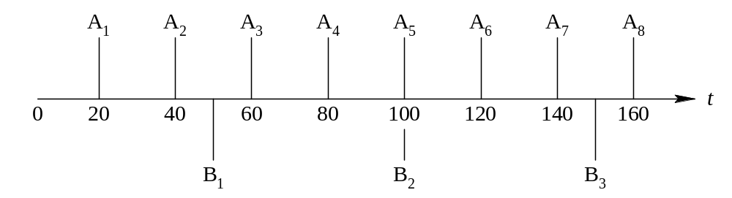
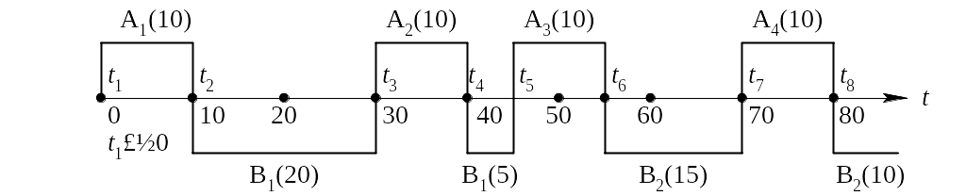
两个周期性实时任务A和B，任务A要求每 20 ms执行一次，执行时间为 10 ms；任务B只要求每50 ms执行一次，执行时间为 25 ms。(上图为完成截止时间的表示，下图为调度结果)
图 3-12 利用LLF算法进行调度的情况

Slide 25
第四章 存储器管理
1、重定位的基本概念
什么是重定位？在装入程序的过程中，将程序模块中的逻辑地址转化为内存的物理地址的过程。
(1)为什么引入静态重定位？
答：源程序经过编译、连接产生的装入模块中的指令和数据一般总是从0开始编制的（这种地址称为逻辑地址），其中的地址都是相对于起始地址的相对地址。在将它装入内存时，其分配到的物理内存空间的起始地址通常不为0，因此指令和数据的实际物理地址与装入模块中的相对地址是不同的。此时，为了使程序能正确执行，必须将相对地址转换成物理地址，即进行重定位。
(2)为什么引入动态重定位？
答：进程在运行过程中经常在内存中移动位置（由于OS进行对换、紧凑等过程）。引入动态重定位的目的是为了满足程序的这种需要。动态重定位的实现需要一定的硬件支持，重定位的过程由硬件地址变换机构在程序执行每条指令时自动完成。
注意：“重定位”也叫做“地址映射”

Slide 26
2、动态分区分配方式（必会的内容）
(1)原理？
(2)分配算法：首次适应、最佳适应等方法。
例题：某系统采用动态分区分配方式管理内存。内存空间为640KB，高端40KB用来存放操作系统。在内存分配时，系统优先使用空闲区低端的空间。对下列请求序列：作业1申请130KB，作业2申请60KB，作业2申请100KB，作业2释放60KB，作业4申请100KB，作业1释放130kB，作业5申请140KB，作业6申请60KB，作业7申请50kB，作业6释放60KB，请分别画图表示出使用首次适应算法和最佳适应算法进行内存分配与回收后，内存的实际使用情况。
解：首次适应算法将空闲区按起始地址递增的次序拉链，而最佳适应算法将空闲区按分区大小递增的次序拉链。

Slide 27
解
动作 | 首次适应算法 |  | 最佳适应算法
 | 已分配分区 （作业，始址，大小） | 空闲分区 (始址，大小) | 已分配分区 （作业，始址，大小） | 空闲分区 (始址，大小)
作业1申请130KB | 1，0，130 | 130，470 | 1，0，130 | 130，470
作业2申请60kB | 1，0，130 2，130，60 | 190，410 | 1，0，130 2，130，60 | 190，410
作业3申请100KB | 1，0，130 2，130，60 3，190，100 | 290，310 | 1，0，130 2，130，60 3，190，100 | 290，310
作业2释放60KB | 1，0，130 3，190，100 | 130，60 290，310 | 1，0，130 3，190，100 | 130，60 290，310
作业4申请200KB | 1，0，130 3，190，100 4，290，200 | 130，60 490，110 | 1，0，130 3，190，100 4，290，200 | 130，60 490，110
作业3释放100KB | 1，0，130 4，290，200 | 130，160 490，110 | 1，0，130 4，290，200 | 490，110 130，160

Slide 28
续表
作业1释放130KB | 4，290，200 | 0，290 490，110 | 4，290，200 | 490，110 0，290
作业5申请140KB | 4，290，200 5，0，140 | 140，150 490，110 | 4，290，200 5，0，140 | 490，110 140，150
作业6申请60KB | 4，290，200 5，0，140 6，140，60 | 200，90 490，110 | 4，290，200 5，0，140 6，490，60 | 550，50 140，150
作业7申请50KB | 4，290，200 5，0，140 6，140，60 7，200，50 | 250，40 490，110 | 4，290，200 5，0，140 6，490，60 7，550，50 | 140，150
作业6释放60KB | 4，290，200 5，0，140 6，140，60 7，200，50 | 140，60 250，40 490，110 | 4，290，200 5，0，140 7，550，50 | 490，60 140，150

Slide 29
采用首次适应法的内存最终情况
采用最佳适应法的内存最终情况
内存地址
0K
作业5
模仿左侧的图画出本方法导致的内存使用状况
140K
200K
作业7
250K
290K
作业4
490K
600K
OS
640K

Slide 30
3、分页和分段管理方式
(1)什么是分页存储管理方式？地址转换过程？
(2)什么是分段存储管理方式？地址转换过程？

Slide 31
4、虚拟存储器的基本概念
(1)为什么要引入虚拟存储器？
(2)虚拟存储器的特征：多次性、对换性和虚拟性。
(3)实现虚拟存储器的关键技术是什么？
答：其关键技术是请求调页(段)技术和页（段）置换技术。
5、请求分页系统的基本原理
(1) 页表机制?
(2)地址变换过程?
(3)页面置换算法?(所有的页面置换算法都是必会的内容)
注：页面置换所谓的将逻辑页A置换为逻辑页B，是指 假定逻辑页A的内容（指令或者数据）现在放在物理页框F中，首先将F中的内容清空，然后将逻辑页B中的内容复制到物理页框F中。

Slide 32
6、在以进程为单位进行对换时，每次是否将整个进程换出？
答：不是。因为：
(1)从结构上讲，进程有程序段、数据段和进程控制块组成，其中进程控制块总有部分或全部常驻内存，不被换出。
(2)程序段和数据段可能正被其他进程共享，此时他们也不能被换出。

Slide 33
7、对于一个将页表存放在内存中的分页系统：
(1)如果访问内存需要0.2us，则有效访问时间为多少？
(2)如果加一块表，且假定在快表中找到页表项的机率高达90%，则有效访问时间是多少？（假定查快表需要花的时间为0）
解：每次访问数据时，如不使用快表，则需访问内存两次，第一次访问内存中的页表，读出所需要的页对应的页号，然后再根据该页号形成的物理地址去取数据，导致第二次访问内存。使用快表时，若从能从快表中直接找到对应的表项，则可立即形成物理地址去访问相应数据（这时只需访问内存一次），否则，仍需两次访问内存。
所以
(1)的有效访问时间为：2*0.2 = 0.4us
(2)的有效访问时间为：0.9*0.2+(1-0.9)*2*0.2=0.22us

Slide 34
8、某系统采用页式存储管理策略，拥有逻辑空间32页，每页为2KB，拥有物理空间1MB。
(1)写出逻辑地址的格式，写出物理地址格式
(2)若不考虑访问限制，进程的页表有多少项？每项至少占多少位？
答：（1）因为有32个页，所以在逻辑地址中页号占5位；因为每页2KB，所以页内地址为11位。逻辑地址和物理地址的格式如下图：
15
11
10
0
逻辑页号
页内地址
19
11
10
0
物理页号
页内地址

Slide 35
(2) 每个进程最多有32个页，所以，进程的页表中的页表项最多有32项。如果不考虑访问限制，则页表项的内容中只需包含该页所对应的物理页框的编号。因为每个物理页框2KB，所以1MB的内存共有2⁹个物理页框，所以，页表中每个页表项至少占9位。

Slide 36
9.某虚拟存储器的用户空间共有32个页面，每页1KB。主存16KB。假定某时刻系统为用户的第0、1、2、3页面分配的物理快好为5、10、4、7.而该用户的作业长度为6页，请将十六进制的虚拟地址0A5C、103C、1A5C转换成物理地址。
解：由已知条件可知，该系统展现给用户的逻辑地址有15个二进制位，其中高5位为逻辑页号，低10位为页内地址。而该系统实际的物理地址由14个二进制位构成（2¹⁴B=16KB），其中高4位为物理页号，低10位为页内地址。题目中给出的虚拟地址都是十六进制，要想从中分出低10位和高5位，需要将每个虚拟地址转换为二进制数再做下一步分析。（此外，将逻辑页号转换为物理页号的过程中，OS会判断该逻辑页号是否越界）
(1) 逻辑地址0A5C转换为二进制为: 000 1010 0101 1100,其中高5位为000 10，对应的十进制数是2；低10位10 01011100是页内地址。由于第2号逻辑页小于用户作业的页面数6，并且第2号逻辑页对应着第4号物理页，所以用户作业对0A5C的访问请求合法。将逻辑地址0A5C的逻辑页号部分用它对应的物理页号替换，即，用4的二进制0100替换0A5C的高五位000 10，得到0A5C对应的物理地址为(010010 0101 1100)₂，也就是十六进制数(125C)₁₆.
(2) 逻辑地址(103C)₁₆的逻辑页号为4，从题设知，第4号逻辑页没有对应的物理页。此时发生缺页中断，由OS来处理。 (103C)₁₆对应的物理地址等OS处理完这个中断才可知。
(3)逻辑地址(1A5C)₁₆的逻辑页号为6，该页号 不小于 作业的页面数，因此作业访问(1A5C)₁₆的请求是非法的，会发生越界中断。

Slide 37
第五章 设备管理
1、I/O控制方式有哪些？各自的特点？
(1)程序I/O方式是怎样的过程？
(2) 中断驱动的I/O方式是怎样的过程？
(3)DMA I/O方式是怎样的过程？
(4) I/O通道控制方式是怎样的过程？
2、缓冲管理
(1)引入缓冲的目的是什么？
(2)单缓冲是如何提高I/O速度的，它存在哪些不足
(3)缓冲池是为了解决什么问题而引入的？引入缓冲池后，系统处理I/O设备和CPU之间的数据传输的过程是怎样的？

Slide 38
3、(1)什么是设备独立性?(2)如何实现设备独立性？
答：（1）设备独立性也称为设备无关性，是指用户程序独立于具体使用的物理设备。
(2)为实现设备独立性，OS在设备驱动程序之上设置了一层设备独立性软件。设备独立性软件的具体功能见教材。
4、什么是虚拟设备和SPOOLing技术
(1)虚拟设备技术是指把每次仅允许一个进程使用的物理设备，改造为能同时供多个进程共享的虚拟设备的技术；或者说 是将一个物理设备变换为多个对应的逻辑设备的技术。
(2)SPOOLing技术是指在多道程序的环境下，利用多道程序中的一道或两道程序来模拟外围控制机的功能，从而在联机的条件下实现脱机I/O的功能。SPOOLing系统的组成部分：（a）磁盘上的输入井和输出井(2)内存中的输入缓冲区和输出缓冲区(3)输入进程SPi和输出进程SPo。各个部分的功能是什么？

Slide 39
5、磁盘调度算法（必会内容）
假设磁盘有200个磁道，磁盘请求队列中是一些随机请求。他们按照到达的次序分别为55、58、39、18、90、160、150、38、184号磁道。当前磁头在100号磁道上、并在向磁道号增加方向移动。请分别给出FCFS，SSTF，SCAN和CSCAN算法进行磁盘调度时访问的磁道顺序，并计算每种调度算法在此问题中的平均寻道长度。
6、根据磁盘的转速，磁头在相邻磁道移动所需的时间，读取一个盘块的时间，能够计算出读取一个盘块的平均时间。

Slide 40
7、一个磁盘有2个盘面：盘面0和盘面1，每个盘面有8个磁道（从0到7开始编号），每个磁道有16个扇区。该磁盘上的所有扇区从1开始连续编号并且是0盘面的0磁道的1扇区编号为1，问(1) 该磁盘总共有多少个扇区？（2）63号扇区在几号盘面的哪个磁道的哪个扇区上？
答：
（1）磁盘的扇区数=柱面数*盘面数*每磁道扇区数=8*2*16=256个
（2）磁盘上扇区的编号方法是以柱面为单位，从0柱面到7柱面。柱面i内的扇区从0盘面的i磁道到1盘面的i磁道开始顺序编号。所以63号扇区在1号盘面的1磁道的第15号扇区。（而不是0号盘面的3磁道的第15号扇区）

Slide 41
第六章 文件系统
1、文件有哪些逻辑结构，各自的特点？
答：有顺序文件、索引文件和索引顺序文件。各自的特点参考教材。
2、文件对应的磁盘空间的分配方法有哪些？
答：有连续分配：为文件分配一组连续的盘块；链接分配（显式链接和隐式链接）：为文件分配离散的盘块，并用链接指针将这些盘块组成一个链表；索引分配：为文件分配离散的盘块；之后为该文件在分配一个索引表（该索引表可占一个或多个盘块），在索引表中记录分配给该文件的所有盘块的盘块号。

Slide 42
3、磁盘空间的分配方法
要求：会根据位示图进行盘块的分配。
会使用成组链接法进行盘块的分配。
成组链接法的例子如下。

Slide 43
成组链接法的例子：
1．空闲盘块的组织
(1) 空闲盘块号栈用来存放当前可用的一组空闲盘块的盘块号(最多含100个号)，以及栈中尚有的空闲盘块号数N。顺便指出，N还兼作栈顶指针用。例如，当N=100时，它指向S.free(99)。由于栈是临界资源，每次只允许一个进程去访问，故系统为栈设置了一把锁。图6-23左部示出了空闲盘块号栈的结构。其中，S.free(0)是栈底，栈满时的栈顶为S.free(99)。

Slide 44
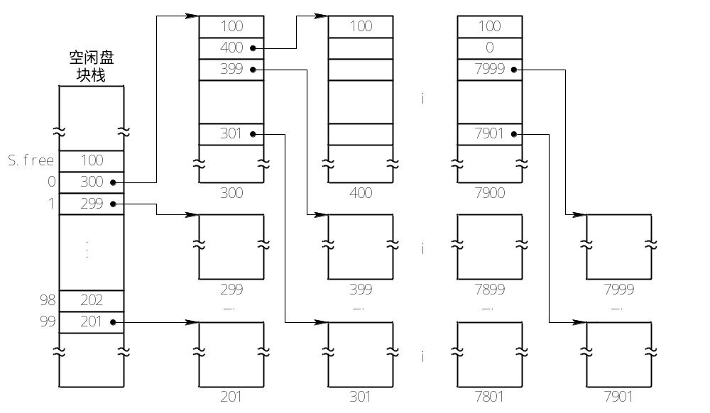
结束标记
图6-23 空闲盘块的成组链接法

Slide 45
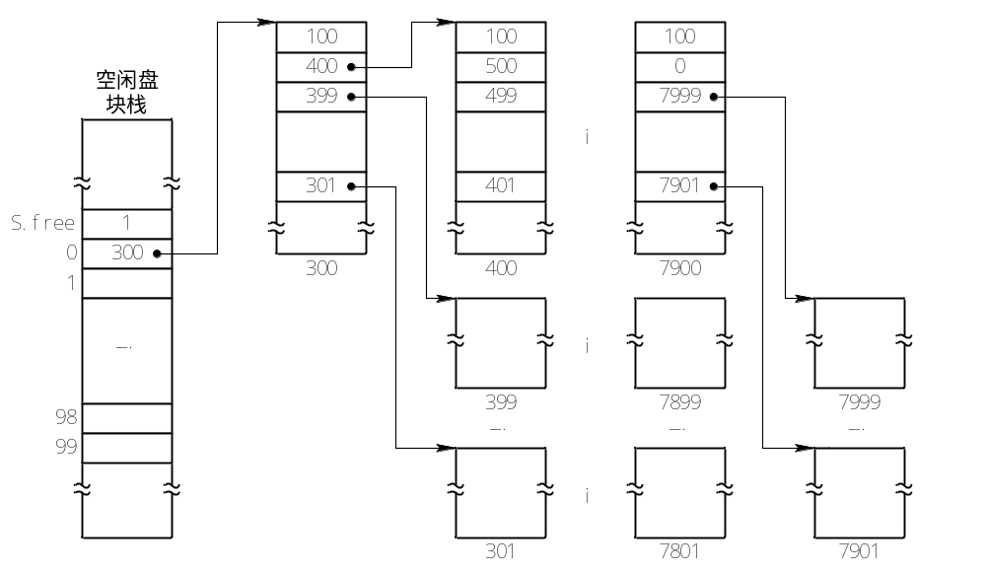
2.1 空闲盘块的分配
某文件需要得到一个盘块，OS为其分配一个盘块前的格局。此时，分配的是第300号盘块

Slide 46
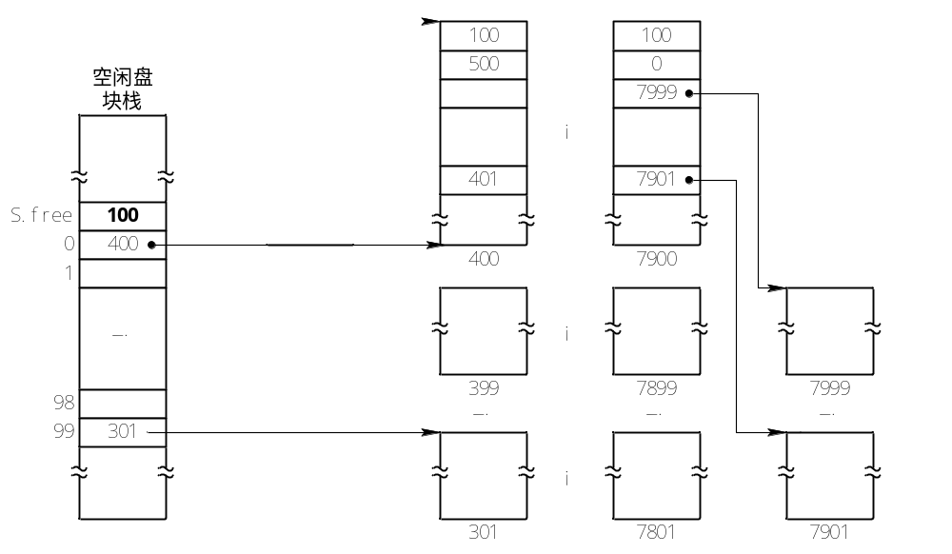
2.1 空闲盘块的分配
某文件需要分配一个盘块，分配后的格局

Slide 47
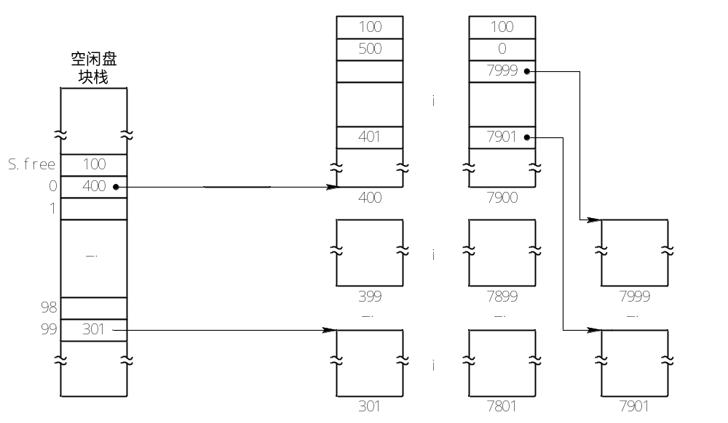
2.2 空闲盘块的回收
某文件释放了一个盘块（编号为202），OS对回收202之前的格局

Slide 48

2.2 空闲盘块的回收
某文件释放了一个盘块（编号为202），OS对回收202之后的格局

Slide 49
4、目录管理
(1)什么是目录，文件控制块中有哪些信息？如果将文件控制块中的信息分成两部分存放，一部分放在文件控制块，而另一部分放在索引节点中，有什么好处？
(2)索引节点与文件控制块的关系是什么？
答：当采用将文件控制块中的信息分开存放时，文件控制块的内容只存放文件名和该文件对应的索引节点的编号。在此种方式下，文件控制块中的文件名和索引节点中的内容共同存储了文件的属性信息。

Slide 50
5、文件共享的方式有哪几种？
答：有两种：基于索引节点的共享方式和基于符号链接的共享方式。
（注：任何一个新创建的文件对应的索引节点中的引用计数都被初始化为1）
在基于索引节点的共享方式下：如果文件A通过索引节点方式共享文件B，那么OS不会为A创建新的索引节点，而是将文件A的文件控制块中的索引节点指向文件B对应的索引节点（设其编号为K）并将该索引节点的引用计数增加1。在此方式下，文件A被删除时，索引节点K的引用计数减少1.
在基于符号链接的共享方式下：如果文件A希望共享文件B（设文件B对应的索引节点为K），则OS将为A创建一个索引节点，将该索引节点的引用计数初始化为1，并为A分配存储A的内容的盘块。但是存储A的内容的这个盘块中的内容仅仅存储着文件B的路径。在此方式下，文件A被创建或删除时，文件B对应的索引节点K的引用计数都不变化。
另外：只有当一个索引节点的引用计数为0时，该索引节点才被释放，该索引节点指向的盘块也被释放。

Slide 51
6、保证文件系统的数据一致性的技术
(1)什么是事务？什么是事务记录？什么是成功的事务？什么是失败的事务？
(2) 能根据盘块号一致性检查的结果判断哪些盘块存在不一致。
（3）能根据链接计数的结果判断哪些盘块和索引节点存在错误

Slide 52
7、 某个磁盘的文件系统采用混合索引分配方式，其FCB中共有13个地址项，第0~9个地址项为直接地址，第10个地址项为一次间接地址，第11个地址项为二次间接地址，第12个地址项为三次间接地址。若每个盘块的大小为512字节，如果盘块号需用3个字节来描述，而每个盘块最多存放170个盘块地址，则(1)该文件系统允许文件的最大长度是多少？(2) 将文件的字节偏移量5000、15000、150000转换为物理块号和块内偏移量。(3)假设某个文件的FCB已在内存，但其他信息均在外村，为了访问该文件中某个位置的内容，最少需要访问磁盘几次？最多需要访问磁盘几次？

Slide 53
分析：在混合索引方式下。文件FCB的直接地址中登记有分配给文件的前n个逻辑块（第0到n-1个逻辑块）的物理块号（n的数值等于直接地址项的项数）；一次间址中登记了一个一次间接地址盘块的块号，而在该盘块中既有分配给该文件的第n到第n+k-1这些逻辑盘块号对应的物理盘块号（此处k=512/3=170，其中512是一个盘块存储的字节，3是一个盘块号占用的字节）。类似地可以分析出二次间址项中包含第n+k到第n+k+k²-1这些逻辑块对应的物理盘块号，…
答：
(1)该文件系统中一个文件的最大长度等于该文件FCB中可以包含的逻辑块的数目乘以每个盘块的大小。因此为：(10+170+170*170+170*170*170)*512B =？

Slide 54
(2)在文件中，一个数据的字节偏移量是指该数据相对于文件的开始地址的长度。文件的逻辑块是从0开始编号的。第5000个字节在哪个逻辑盘块？计算方法是5000/512得到商为9，余数为392，所以第5000字节在第9个逻辑盘块内的块内偏移为392字节的地方。由于在混合索引方式下，前10个逻辑盘块对应的物理盘块都是采用直接地址的方式，所以，如果该文件的FCB中第9项的内容为K，则表明第9号逻辑块对应的物理块的编号是K，因此，该文件的逻辑上的第5000字节位于物理盘块K内的第392字节。
对于15000采用类似的思路，因为15000/512的商为29，余数为152，所以文件的逻辑位置15000对应的该文件逻辑盘块第29号内的152字节处。那么第29号逻辑盘块对应的物理盘块号是多少？由于29大于10，所以这个信息不再该文件FCB的0~9项，由于29小于10+170所以这个信息应该在该文件FCB的第10项中，设第10项的内容记录的是一次间接地址对应的盘块号m（这里的m是一个物理盘块号），在物理块m中找到第29-10=19项（注：在物理块m中，项的编号从0开始），该项中存储的数字就是逻辑盘块29对应的物理盘块号，设这个数字为L，则逻辑地址第15000字节就是物理块L中的第152字节之处。对于150000的解答省略。

Slide 55
(3) 由于该文件的FCB已在内存，为了访问文件中某个位置的内容，最少需要访问磁盘1次（即通过直接地址直接读文件盘块的情况），最多需要访问磁盘4次（即，通过3次间址访问盘块的情况：第1次读三次间址块，第2次读二次间址块，第3次读一次间址块，第4次读存储文件内容的盘块）

Slide 56
8、在某个文件系统中，每个盘块为512B，文件控制块占64个字节，其中文件名占8个字节。如果索引结点编号占2个字节，对一个存放在磁盘上的256个目录项的目录，试比较引入索引结点前后，为找到其中一个文件的FCB，平均启动磁盘的次数。
解：在引入索引结点前，每个文件的属性信息全部存放在目录中该文件对应的目录项（FCB）里。而256个目录项所占的盘块数目为256*64/512=32个。即，该目录占用32个盘块，那么在该目录中检索一个文件对应的FCB，平均需要启动磁盘的次数为(32+1)/2 = 16.5次。
在引入索引结点后，对应于一个文件的目录项只需存放该文件的文件名和索引节点的编号，因此一个包含256个目录项的目录占256*(8+2)/512=5个盘块。找到一个文件的目录项的平均启动磁盘次数为(5+1)/2=3次。此外，在使用索引结点时，在找到该文件的目录项后还需要根据目录项中的索引节点编号见相应的索引结点的内容读入内存，这就需要再访问一次硬盘，故在使用索引节点后，平均需要启动磁盘3+1次。
可见，引入索引结点后，大大减少了启动磁盘的次数，从而有效地缩短了检索文件的时间。

